Slide 1


02- Frequency

Slide 2
یادداشت
این اسلایدها براساس متن کتاب اصول اپیدمیولوژی بالینی فلچر- ویراست پنجم ترجمه فارسی آقای دکتر جانقربانی و همکاران تهیه شده و استفاده از آن برای عموم دانشجویان و همکاران بلامانع است.
برای آموزش می توانید به متن کتاب هم مراجعه نمایید
در صورت اشتباه و پیشنهاد می‌توانید با آدرس ایمیل زیر اطلاع رسانی نمایید
با تشکر

Slide 3
اندازه‌گیری بیماری یا شمارش بیماری
مورد اول: بیماری با علایم تکرر ادراری و در معاینه مقعدی بزرگ شدن متقارن غده پروستات و عدم وجود ندول-
اندازه‌گیری سرعت جریان ادرار نشان‌دهنده کاهش سرعت و افزایش سطح سرمی آنتی‌ژن اختصاصی پروستات (PSA)
تشخیص: هایپرپلازی خوش‌خیم پروستات (BPH)
درمان: 1- درمان دارویی= عوارض کمتر ولی امکان عود
2- درمان جراحی= درمان سریعتر ولی عوارض بیشتر و بی‌اختیاری ادرار بعد عمل

Slide 4
انتخاب درست درمان براساس نتایج مطالعات بالینی
انتخاب درمان براساس نتایج مطالعات برای پیامدهایی مثل احتمال بهبودی، بدتر شدن، عوارض جانبی، و مرگ
انتخاب کلمات بجای اعداد برای صحبت درباره احتمالات
مثال: معمولاَ، گاهی اوقات، به‌ندرت
در استفاده از این کلمات توافق چندانی وجود ندارد
برای کلمه معمولاَ دامنه احتمالات 60- 90 درصد است
گاهی اوقات 5-45 درصد
به‌ندرت 1 تا 30 درصد
در مورد کلمات دوسر طیف احتمال توافق بیشتراست مثل همیشه و هیچ وقت

Slide 5
درک معانی کلمات احتمالی
مشکل درک کلمات در بیماران هم وجود دارد
جایگزینی کلمات به جای اعداد احتمالی انتقال اطلاعات را کاهش می‌دهد.
این مشکل در کتاب‌ها هم گاهی دیده می شود نسبت به مقالات که دارای اعداد هستند
بنابراین اختلاف در درمان بیماری گاهی ممکن است ناشی از این اختلاف در درک معانی عددی کلمات باشد

Slide 6
شیوع و بروز برای اندازه‌گیری فراوانی بالینی
کسرهایی که صورت آن تعداد موارد (جدید یا موجود) و مخرج شامل تعداد کسانی که آن بیماری می‌توانسته در آنها رخ دهد (جمعیت در معرض خطر).
شیوع کسری (سهمی) از جمعیت است که دارای بیماری مورد نظر در نقطه‌ای از زمان (یا دوره= شیوع دوره‌ای) هستند. (موجودی بیماری در آن زمان)
شیوع دوره‌ای معرف تعداد موارد بیماری است که در یک دوره زمانی معین در یک جمعیت وجود داشته است

Slide 7
اندازه گیری فراوانی بالینی
بروز: سهمی از افراد که در ابتدای دوره بیماری را نداشته و در طول زمان دچار آن پیامد شده‌اند.
موارد جدید بیماری در صورت کسر
جمعیت در معرض خطر در مخرج کسر
انواع بروز با توجه به جمعیت مخرج کسر مشخص می‌شود
جمعیت در معرض خطر در ابتدای دوره= بروز تجمعی
جمعیت در معرض خطر با توجه به زمان مواجهه براساس شخص سال= بروز چگالی یا تراکمی (جمعیت در حال تغییر است (پویا) و افراد دوره‌های متفاوتی مستعد یا تحت نظر هستند)-
متوسط جمعیت در معرض خطر در طول دوره = متوسط میزان بروز

Slide 8
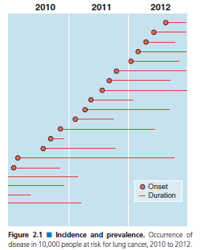
هر خط نشاندهنده طول دوره بیماری تا مرگ است
هر دایره نشانده شروع بیماری
4 نفر قبل از سال 2010 بیمار شدند
16 نفر در طول این سه سال مبتلا شدند
سایر افراد سالم که در شکل نشان داده نشدند

Slide 9
ارتباط شیوع و بروز با زمان
شیوع وضعیت هر بیمار را در یک نقطه زمانی نشان می‌دهد
هر چند ممکن است برای به‌دست آوردن وضعیت افراد چند ماه وقت صرف شود.
در بروز زمان دوره‌ای است که افراد مستعد تا رخداد بیماری تحت نظر بوده‌اند.
رابطه شیوع و بیماری: هر چیزی که دوره بیماری را طولانی کند شانس شناسایی بیماری را درجمعیت افزایش می‌دهد. (P=I*D) به شرط ثابت بودن شرایط
مثال: در مورد بیماری قلبی معمولا 15 درصد موارد مرگ ناشی از بیماری قلبی در ساعت ابتدایی و درخارج از بیمارستان رخ می‌دهند. این موارد در مطالعه شیوع ممکن است از دست بروند.

Slide 10
مثال : کولیت اولسروز در سالهای 1984-1993
بروز کولیت اولسروز= 8/3 در صدهزار نفر
شیوع = 229 در صدهزار نفر
میانگین دوره بیماری = 229 تقسیم بر 8/3 = 28 سال
بنابراین یک بیماری مزمن و دارای امید زندگی طولانی
بررسی نشان داد که تغییرات بروز بیماری در طول این دوره تقریباًَ اندک بوده و فرض ثابت بودن شرایط برقرار است.

Slide 11
سایر شاخص ها
میزان کشندگی و میزان بقا:
نسبتی از افراد مبتلا به بیماری که درآن بیماری در یک دوره زمانی فوت می‌کنند یا زنده باقی می‌مانند.
برای بیماریهای مزمن معمولا زمان به صورت سالانه یا 5 سال بیان می‌شود و برای بیماری‌های واگیر و حاد زمان کوتاه‌تراست مثل ابولا برای چند هفته
در صورتیکه زمان به اندازه کافی طولانی نباشد برآورد کمتر از واقع است
مثال میزان عفونت محل عمل جراحی: اگر فقط تا زمان ترخیص بررسی انجام شود

Slide 12
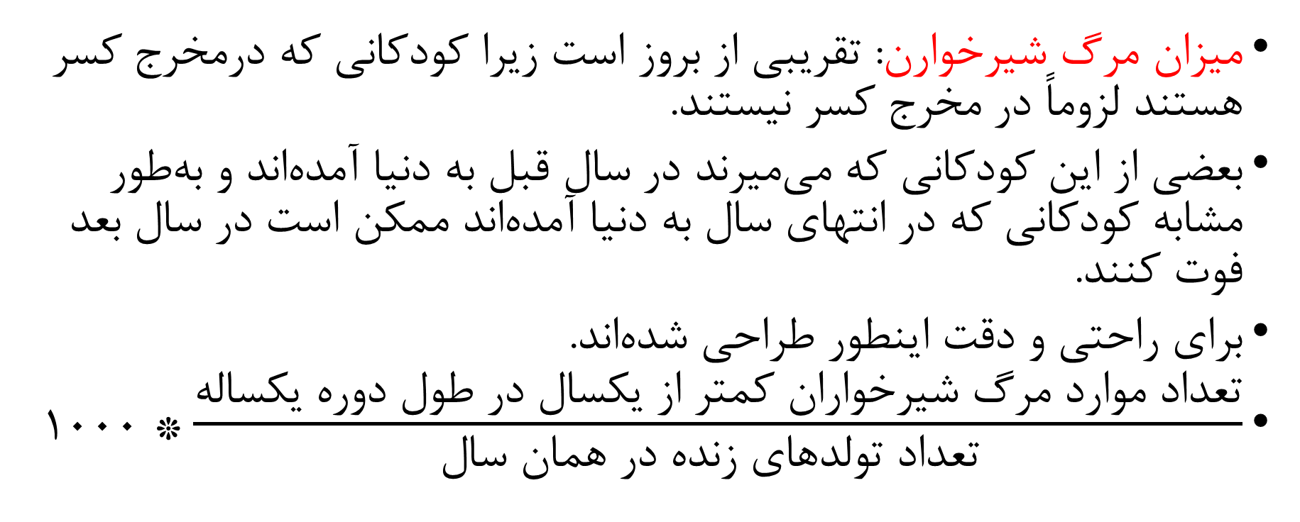
سایر شاخص ها
میزان مرگ شیرخوارن: تقریبی از بروز است زیرا کودکانی که درمخرج کسر هستند لزوماً در مخرج کسر نیستند.
بعضی از این کودکانی که می‌میرند در سال قبل به دنیا آمده‌اند و به‌طور مشابه کودکانی که در انتهای سال به دنیا آمده‌اند ممکن است در سال بعد فوت کنند.
برای راحتی و دقت اینطور طراحی شده‌اند.
$\frac{\text{تعداد موارد }\text{مرگ }\text{شیرخواران کمتر از یکسال در طول دوره یکساله}}{\text{تعداد تولدهای زنده در همان سال} }$ * 1000

Slide 13
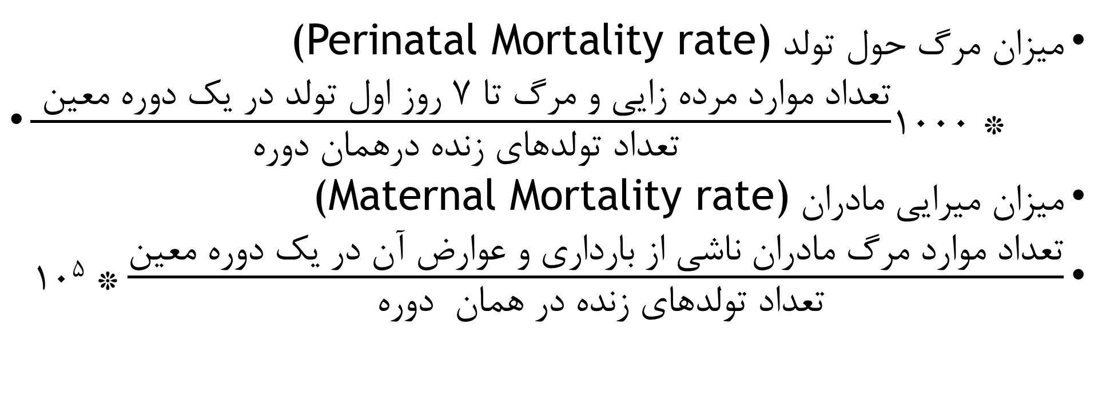
سایر شاخص ها
میزان مرگ حول تولد (Perinatal Mortality rate)
$\frac{\text{تعداد موارد مرده زایی و مرگ تا 7 روز اول تولد در یک دوره معین }}{\text{تعداد تولدهای زنده درهمان دوره }}$ * 1000
میزان میرایی مادران (Maternal Mortality rate)
$\frac{\text{تعداد موارد مرگ مادران ناشی از بارداری و عوارض }\text{آ}\text{ن}\text{ در یک دوره معین}}{\text{تعداد تولدهای زنده در همان دوره }}$ * 10⁵

Slide 14
مطالعه شیوع یا مقطعی و پیمایش
اندازه‌گیری یک بیماری در یک مقطع زمانی که نشاندهنده شیوع بیماری است.
اگر با استفاده از پرسشنامه باشد = پیمایش (Survey)
مثال: انتخاب 37 هزار نفر تصادفی از یک جمعیت عمومی در 10 کشور مختلف
سنجش افسردگی با استفاده از پرسشنامه و مصاحبه
میزان پاسخ 47 تا 90 درصد، شیوع 30 روزه برابر با 4/6 درصد در آمریکا و 0/9 درصد در ژاپن
شیوع 12 ماهه برابر با 10 درصد در آمریکا و شیوع طول عمر 16/9 درصد

Slide 15
مطالعه بروز یا مطالعه همگروهی
جمعیت= همگروهی از افراد که در شروع بررسی ویژگی مشترکی دارند و در طول زمان از نظر وقوع پیامد مورد نظر پیگیری می‌شوند.
بروز تراکمی برای جمعیت‌های پویا مفید است.
جمعیت پویا: بعضی از افراد با گذشت زمان به آن وارد یا از آن خارج می‌شوند
موارد بروز در جمعیت‌های بزرگ نشاندهنده بیماران جدید هستند ولی مخرج کسر را فقط باید تخمین زد زیرا افراد وارد و خارج می شوند (نسبت به کل جمعیت کوچک است)= در طول زمان کوتاه ثابت فرض می‌شوند

Slide 16
مطالعه بروز – هرپس زوستر = زونا
بررسی پرونده پزشکی ساکنین بخش اولمستاد در مینه سوتا
سایر مطالعات نشان داد 98 درصد خدمات ارایه شده در داخل همین منطقه بوده است.
جمعیت سرشماری= 175000 نفر
بروز تطبیق شده سنی و جنسی= 3/6 در هزار نفر-سال (بروز تراکمی)
درد بعد از حمله هرپسی در 18 درصد موارد گزارش شده است (بروز تجمعی)

Slide 17
اشکالات مهم رویکرد شخص- زمان
روی هم ریختن طول‌های زمانی مختلف پیگیری
یعنی اینکه تعداد کم بیماران با پیگیری طولانی به اندازه تعداد زیادی از بیماران با پیگیری کوتاه، شخص زمان به مطالعه اضافه می‌کنند.
اگر این دو گروه بیماران به‌طور منظم با هم متفاوت باشند- مثلاً بیماران با پیگیری کوتاه بیشتر در معرض خطر باشند-
بنابراین بروز تراکمی: به ترکیب خاص تعداد بیماران و زمان پیگیری وابسته است.
مثال: مطالعه 10 هزار نفر در طی 20 سال برای بررسی اثر کارسینوژنی یک ماده (با دوره القای 10 ساله) در مقابل مطالعه 100 هزار نفر برای دو سال پیگیری نتایج یکسانی ندارد (طول مواجهه متفاوت ولی شخص- سال یکسان)

Slide 18
عناصر اصلی مطالعات فراوانی
الف) تعریف دقیق صورت کسر: (تعریف مورد)
موارد جمعیت عمومی یا بیماران مراکز درمانی
عوامل موثر بر تعیین موارد
1- نقطه برش در پدیده‌های بالینی مثل کلسترول- هورمون و...)
2- تعریف بیماری موارد متفاوت ایجاد می‌کند. مثال تعریف آسم و تنگی نفس بعد از مصرف آسپرین
اگر فقط ساده بپرسیم بعد مصرف دچار تنگی نفس می‌شوید= میزان پایین
3- تغییر روش تشخیص و حساسیت بیشتر آن

Slide 19
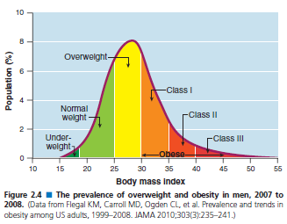
شیوع چاقی – 2007-2008
شیوع چاقی=33/8 درصد
شیوع اضافه وزن= 68 درصد
چاقی مرضی= 5 درصد

Slide 20
عناصر اصلی مطالعات فراوانی
ب) جمعیت (مخرج کسر)
سه خصوصیت اصلی مخرج کسر:
1- شامل جمعیت درمعرض خطر باشد (سرطان سرویکس در زنانی که هنوز سرویکس دارند و آنها با سابقه هیسترکتومی و مردان در مخرج کسر نیستند)
2- متناسب با سوال پرسیده شده باشد. شیوع عفونت HIV در مصرف کنندگان مواد مخدر
3- توصیف جمعیت با جزییات کافی: مبنایی برای قضاوت و استفاده از نتایج است.

Slide 21
آیا نمونه معرف جامعه است؟
نمونه‌گیری تصادفی قصد ایجاد نمونه معرف جمعیت را دارند
نمونه تصادفی: هر فرد در جمعیت احتمال برابری برای انتخاب شدن دارد
نمونه‌گیری احتمالاتی: هر فرد احتمال مشخص و نه لزوماً برابری برای انتخاب شدن دارد
گاهی برای تخمین یک میزان لازم است از زیرگروه‌های خاصی از جمعیت که تعداد آنها کم است و ممکن است در انتخاب تصادفی به اندازه کافی انتخاب نشوند، با احتمال بیشتری نمونه‌گیری انجام شود. (کسر نمونه‌گیری (Sampling fraction)

Slide 22
بیش نمونه‌گیری
با توجه به هدف مطالعه گروه‌های خاصی بیش نمونه‌گیری می‌شوند یعنی به‌طور تصادفی کسر بیشتری را از آنها انتخاب می‌کنند.
آنالیز: لحاظ کردن کسر نمونه‌گیری در زمان آنالیز (وزن‌دهی عکس احتمال انتخاب شدن IPW) و سایر روش‌های وزن‌دهی مثل کلاستر آنالیز
در نمونه‌گیری تصادفی: تفاوت نمونه با جمعیت مادر تنها بخاطر شانس است. (خطای تصادفی)

Slide 23
نمونه‌گیری دردسترس یا آسان (Convenience)
به دلایل عملی در مطالعات بالینی از نمونه در دسترس استفاده می‌شود.
این بیماران معمولاً زیادند، رضایت می‌دهند، خیلی جالبند، شدیداً بیمارند،
تعمیم‌پذیری آنها مشکل است

Slide 24
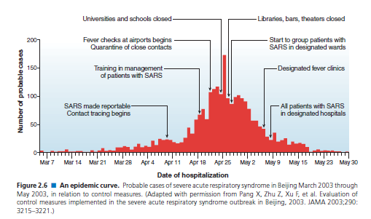
توزیع بیماری بر حسب شخص- زمان و مکان
مطالعه توزیع= سرنخ برای شناسایی علل و عوامل ایجاد کننده بیماری
زمان: تمرکز موارد بیماری بر حسب زمان. مثل منحنی اپیدمی

Slide 25
توزیع بیماری
مکان: میزان بروز سرطان کولورکتال در آمریکا و اروپا و استرالیا بالا و در افریقا و آسیا پایین است.
فرضیه عوامل محیطی: مطالعه مهاجرین
تعریف آندمی بدلیل محدود بودن به یک منطقه خاص و در حد انتظار

Slide 26
توزیع بیماری
شخص:
شروع بیماری ایدز در همجنس بازان و افراد با شرکای جنسی متعدد و معتادان تزریقی فرضیه انتقال از طریق مایعات بدن و خون

Slide 27
کاربرد مطالعات شیوع
1- راهنمایی برای برنامه‌ریزی خدمات بهداشتی
2- انتظارات بالینی را مشخص می‌‌کند ( درکودکان لنفادنوپاتی گردنی احتمال کمتری برای سرطان دارد تا در بالغین بنابراین تصمیم‌گیری برای بیوپسی متفاوت است)
3- به تفسیر نتایج آزمون‌های تشخیصی کمک می‌کند (رابطه آن با ارزش اخباری و سوءطبقه بندی و..)

Slide 28
مطالعات شیوع برای چه چیزهایی خوب نیستند؟
1- استنتاج علیتی: برمبنای بروز است نه شیوع
2- تورش علیت معکوس
3- شیوع بالای یک بیماری نتیجه افزایش بروز یا بدلیل افزایش دوره بیماری می‌تواند باشد.
مثال: تفاوت شیوع دیابت در زن و مرد بدلیل مراقبت بهتر در زنان

